Slide 1
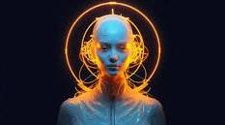
Психологические и юридические аспекты использования ИИ в образовании
Васина В.В., к.псх.н., доцент
25.02.26

Slide 2
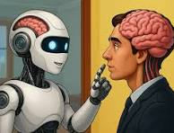
В новом определении ИИ - это любая система данных, программное обеспечение или аппаратное средство, обладающее способностью обрабатывать данные и информацию способом, напоминающим разумное поведение.
Каковы три закона искусственного интеллекта?
1.Робот не должен причинять вред человеку или своим бездействием допускать причинение вреда человеку.
2.Робот должен подчиняться приказам, отданным ему человеком, за исключением случаев, когда такие приказы противоречат Первому закону.
3.Робот должен защищать своё существование до тех пор, пока такая защита не противоречит
Первому или Второму закону (термодинамики).
«Три закона робототехники» Айзека Азимова

Slide 3
Понятие искусственный интеллект.
Роль применения искусственного интеллекта в современной жизни.
Этические и юридические аспекты использования искусственного интеллекта в образовании.
Определение понятия «искусственный интеллект».
Краткий исторический обзор развития искусственного интеллекта.
Символьный подход и его применение в решении задач с использованием логических правил.
Нейросетевой подход, основанный на имитации работы человеческого мозга.
Машинное обучение и глубокое обучение как основные технологии искусственного интеллекта.
Примеры использования искусственного интеллекта в различных областях: медицина, образование, транспорт, финансы, производство и т. д.
Роль искусственного интеллекта в современном обществе.
Влияние искусственного интеллекта на экономику и рынок труда.
Определение этических аспектов использования искусственного интеллекта.
Основные этические дилеммы, связанные с применением искусственного интеллекта в образовательной сфере.
Определение юридических аспектов использования искусственного интеллекта.
Обзор законодательства, регулирующего использование искусственного интеллекта в различных странах.
Ответственность за нарушения в области использования искусственного интеллекта.

Slide 4

Юридические аспекты использования ИИ в образовании охватывают защиту персональных данных,
авторское право,
этические риски и
прозрачность алгоритмов.
Ключевые проблемы включают
автоматизированное оценивание,
предвзятость алгоритмов,
необходимость сохранения роли педагога и
соблюдение законодательства, такого как Нацстратегия развития ИИ в РФ.

Slide 5
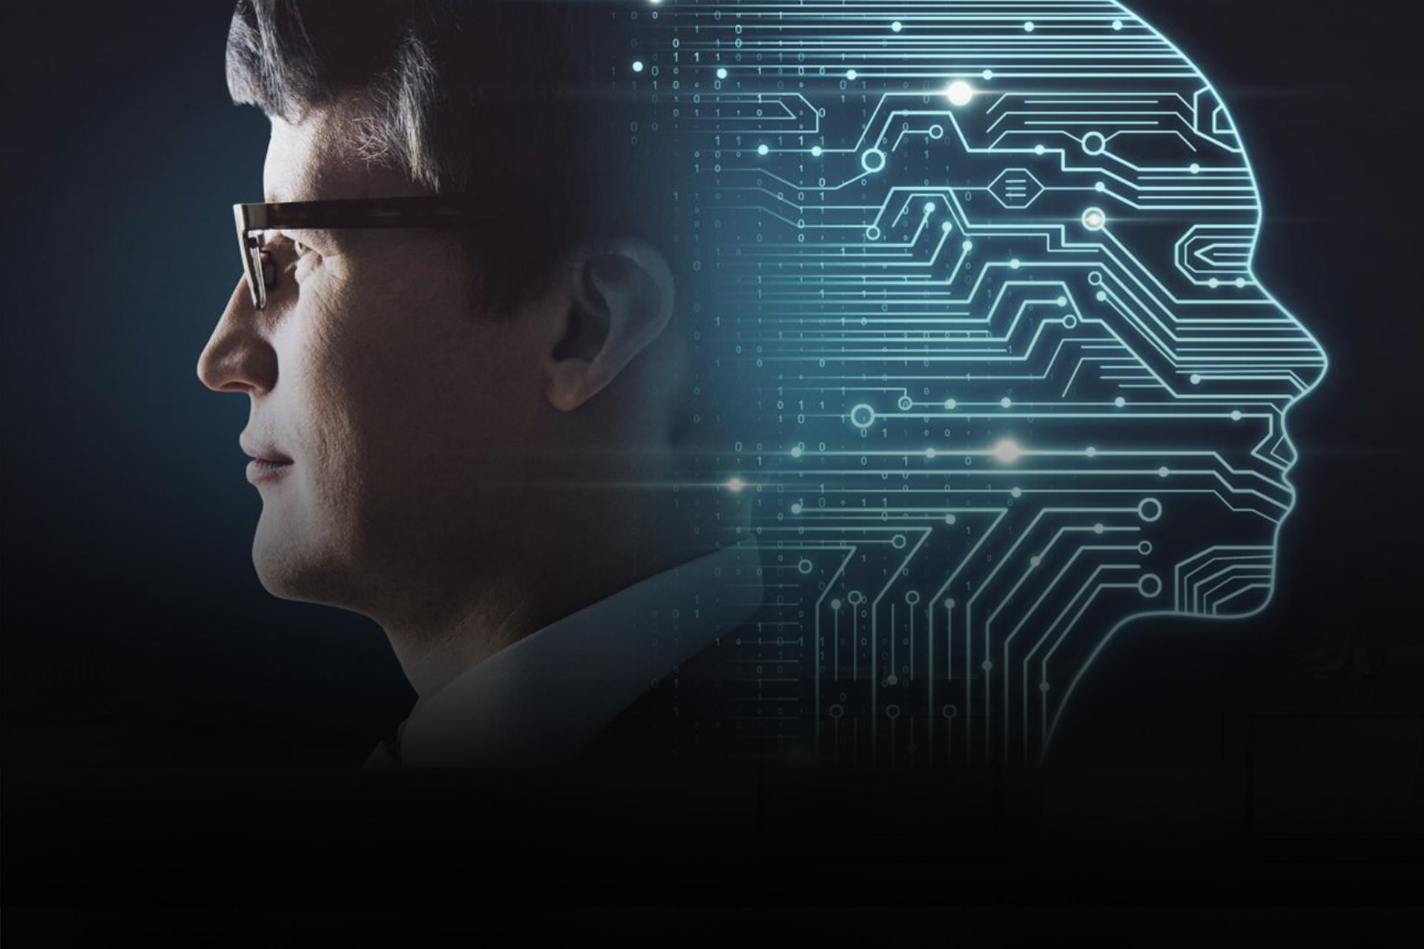
Основные правовые и этические вопросы:
Защита персональных данных: ИИ требует огромных
объемов данных учащихся (успеваемость, поведение),
что повышает риски утечек и нарушения конфиденциальности.
Предвзятость и дискриминация: Алгоритмы могут принимать необъективные решения (например, при оценке или отборе), основанные на скрытых предрассудках в данных обучения.
Авторское право и плагиат: Вопросы собственности на контент, созданный ИИ, а также использование учащимися генеративных моделей для выполнения работ.
Ответственность за решения: При автоматизированном оценивании или прогнозировании риска отчисления неясно, кто несет ответственность — педагог или разработчик ИИ.

Slide 6
Этические нормы: Использование ИИ не должно полностью заменять эмоциональное взаимодействие, снижая значимость социальных навыков.
Применение ИИ регламентируется нормами по защите информации и документами, определяющими принципы развития ИИ, которые направлены на обеспечение прозрачности и безопасности.
В первую очередь должны учитываться
149-ФЗ 2022г. «Об информации, информационных технологиях и о защите информации» и
152-ФЗ 2022г., №233-ФЗ (август 2024) «О персональных данных».
98-ФЗ 2022г. «О коммерческой тайне»
63-ФЗ 2022г. «Об электронной подписи»
187-ФЗ 2017г. «О безопасности критической информационной инфраструктуры Российской Федерации»
ГОСТ Р 71657-2024 регламентирует применение ИИ в научной деятельности.

Slide 7
Национальная стратегия развития искусственного интеллекта на период до 2030 года, утвержденная Указом Президента РФ от 10.10.2019 N 490, определяет основные направления и принципы развития ИИ в России.
Кодекс этики в сфере разработки и применения искусственного интеллекта на финансовом рынке, рекомендованный Банком России (Информационное письмо Банка России от 9 июля 2025 г. N ИН-016-13/91), устанавливает принципы человекоцентричности, справедливости, прозрачности, безопасности и ответственного управления рисками.
Этот кодекс носит рекомендательный характер.
Как искусственный интеллект определяется в Законе № 123-ФЗ, который вводит экспериментальное регулирование ИИ в Москве на пять лет?
искусственный интеллект - комплекс технологических решений, позволяющий имитировать когнитивные функции человека (включая самообучение и поиск решений без заранее заданного алгоритма) и получать при выполнении конкретных задач результаты, сопоставимые, как минимум, с результатами интеллектуальной деятельности ..

Slide 8
Вопрос авторства произведений, созданных ИИ, остается, до сих пор, дискуссионным.
Российское законодательство, в частности Гражданский кодекс Российской Федерации, ориентировано на признание автором физического лица.
Судебная практика склоняется к тому, что произведения, созданные с использованием ИИ, могут охраняться авторским правом при наличии минимального творческого вклада человека.
Использование изображений, созданных ИИ, в рекламных целях возможно, если это допускается пользовательским соглашением соответствующей нейросети.
Однако риски, связанные с нарушением авторских прав третьих лиц или неправомерным использованием контента, существуют. Рекомендуется включать в договоры с поставщиками рекламных материалов, сгенерированных ИИ, условия, определяющие ответственность сторон и права на использование такого контента.

Slide 9
Краткий исторический обзор развития искусственного интеллекта
История искусственного интеллекта (ИИ) началась с теоретических концепций 1940-50-х годов, прошла через периоды эйфории и «зим» (спадов интереса), и привела к современному буму благодаря глубокому обучению. Ключевые этапы включают Дартмутскую конференцию (1956), создание экспертных систем (1970-80-е), победу Deep Blue (1997) и доминирование нейросетей (2010-е-н.в.).
Основные этапы развития ИИ:
Зарождение (1940-е – 1950-е): Алан Тьюринг предложил тест на интеллект машины (1950), а Мак-Коллок и Питтс заложили основы нейросетей. Термин «искусственный интеллект» сформулирован Джоном Маккарти в 1956 году.
Первые успехи и «зима» (1960-е – 1980-е): Разработка программ, имитирующих логику (ELIZA, 1966). Из-за ограниченных мощностей наступили периоды разочарования («зимы ИИ»), когда финансирование сокращалось.
Ренессанс (1990-е – 2000-е): Развитие машинного обучения. Символом эпохи стала победа компьютера IBM Deep Blue над Гарри Каспаровым в 1997 году. Появление рекомендательных систем (Amazon, Google).
Эра нейросетей и Big Data (2010-е – 2020): Благодаря большим данным и GPU, глубокое обучение (deep learning) совершило прорыв в распознавании речи и изображений.
Современность (2020-е): Эра генеративного ИИ (ChatGPT, DALL-E), способного создавать контент, тексты и изображения, а также интеграция ИИ во все сферы жизни.
Сегодня ИИ перешел от узкоспециализированных задач к созданию адаптивных систем, способных к самообучению.

Slide 10

Основные этические дилеммы, связанные с применением искусственного интеллекта в образовательной сфере
Образовательные системы с использованием ИИ могут подрывать способность к рассудительности, размывать стимулы и снижать эффективность обучения — если этические принципы не заложены в их конструкцию.
Инструменты на основе ИИ могут облегчить учащимся списывание и затруднить преподавателям оценку понимания учащимися материала.
Принципы ИИ основаны на
уважении к правам человека,
защите данных,
инклюзивности,
устойчивом развитии и
подотчетности

Slide 11
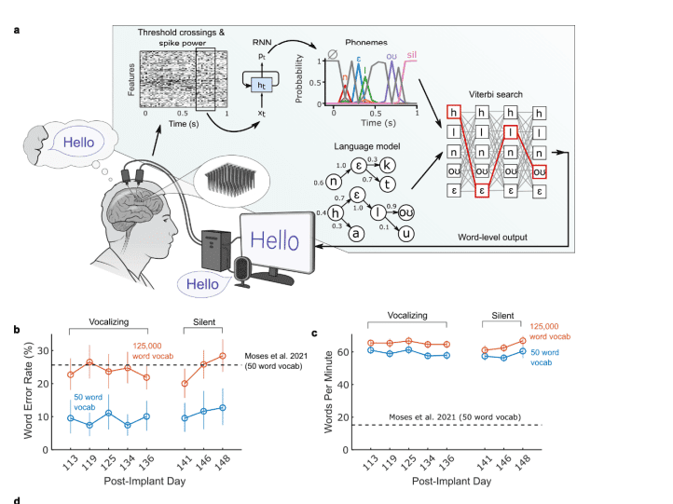
Достоинства ИИ - Недостатки ИИ

Slide 12
Достоинства ИИ - Недостатки ИИ
Преимущества искусственного интеллекта
1.Отсутствие человеческой ошибки..
2.Нулевые риски
3.Круглосуточная доступность
4.У машин ИИ нет эмоций. Устранение предвзятости
5.AI-машины могут быстро принимать решения. Экономия времени
6.Оптимизация процессов
7.Автоматизации повторяющихся задач
Недостатки искусственного интеллекта
1.Машины с ИИ несут большие затраты энергии, воды и денег
2.Машинам не хватает творчества
3.Машины с ИИ могут убить рабочие места
4.У машин ИИ нет эмоций
5.Машины с ИИ не понимают этики. Угрозы приватности и безопасности данных
6.Угроза безопасности и кибератаки
7.Возросшая зависимость человека от алгоритмов
Резюме
Если присмотреться, недостатки искусственного интеллекта заключаются исключительно в том, что машины с ИИ не являются людьми. Если суммировать все преимущества и риски искусственного интеллекта, я бы сказал, что машины способны выполнять задачи с большей скоростью, с большей точностью и за меньшее время. Но мы все еще можем быть достаточно далеки от того дня, когда машины начнут проявлять эмоции, как мы, люди.

Slide 13
Компоненты психики. Опасности ИИ
Регулятивный
Коммуникативный
Значимые риски
риск из-за непрозрачности работы моделей ИИ;
риск утечки данных;
риск нарушения прав интеллектуальной собственности;
риск использования некачественных данных;
риск дипфейков и мошенничества;
риск зависимости от ИИ.
Аффективный
Психические явления
Когнитивный

Slide 14
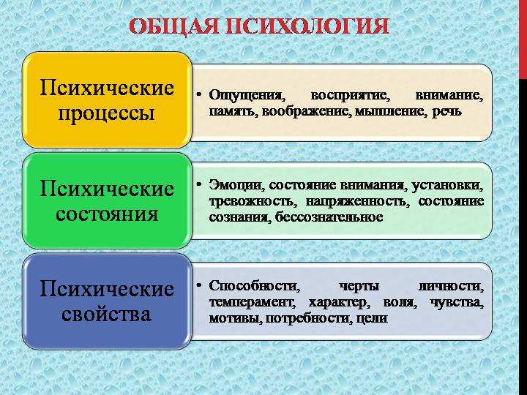

Slide 15
Что сегодня происходит с каждым компонентом ?
Психические процессы
Ощущение
Восприятие
Память
Представление
Речь
Внимание
Эмоции
Воля
Мышление
Воображение
Мотивация

Slide 16
Опасность искусственного интеллекта (ИИ) охватывает широкий спектр рисков: от непосредственного мошенничества и кибератак с использованием дипфейков до долгосрочных экзистенциальных угроз из-за потери контроля над суперинтеллектом.
Ключевые опасности включают предвзятость алгоритмов, массовую безработицу, утечку данных, манипулирование общественным мнением и экологический ущерб от энергоемких вычислений.
Основные опасности использования ИИ можно разделить на несколько категорий:
Социальные и этические риски:
  Дипфейки и мошенничество: ИИ позволяет создавать правдоподобные аудио- и видеоматериалы, используемые для шантажа, финансового мошенничества и политических манипуляций.
Предвзятость и дискриминация: Алгоритмы могут наследовать расовые, гендерные или социальные предрассудки из обучающих данных, принимая несправедливые решения.
Информационная безопасность:
  Кибератаки: Злоумышленники используют ИИ для создания вредоносного ПО и автоматизации фишинговых атак.
Технологические и долгосрочные риски:
  Непрозрачность («черный ящик»): Сложно понять, как ИИ принимает решения, что затрудняет контроль над ним.
  Экзистенциальный риск: Гипотетическая угроза, что сверхразумный ИИ выйдет из-под контроля человека.
  Зависимость от ИИ: Снижение когнитивных способностей человека и критического мышления из-за чрезмерного доверия технологиям.
Экологические риски: парниковый эффект.
Особую опасность представляет использование ИИ для тотального наблюдения и контроля, что может привести к ограничению гражданских свобод, ИИ-психозу.
Главная опасность искусственного интеллекта заключается в его малоизученности – пока очень сложно прогнозировать долгосрочные последствия использования этой технологии и создавать стратегии взаимодействия

Slide 17
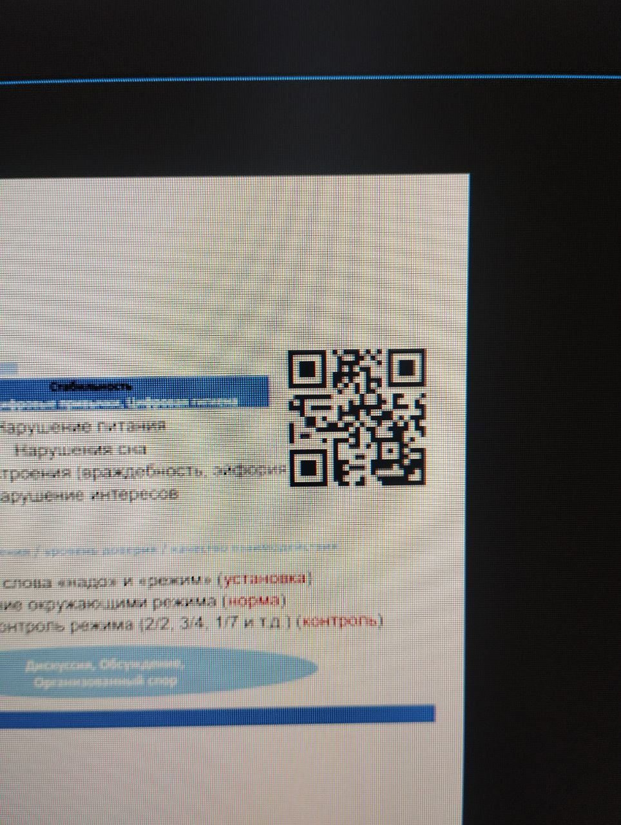
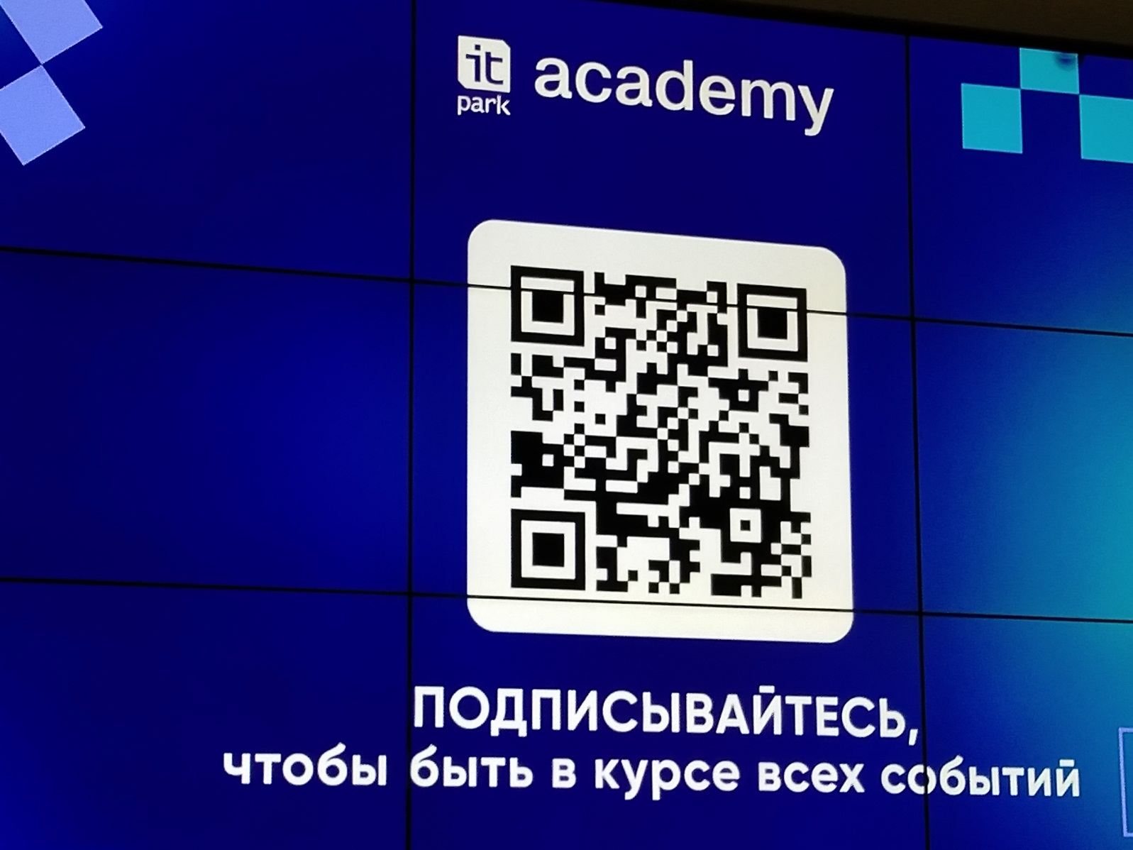

Спасибо за внимание

